Slide 1
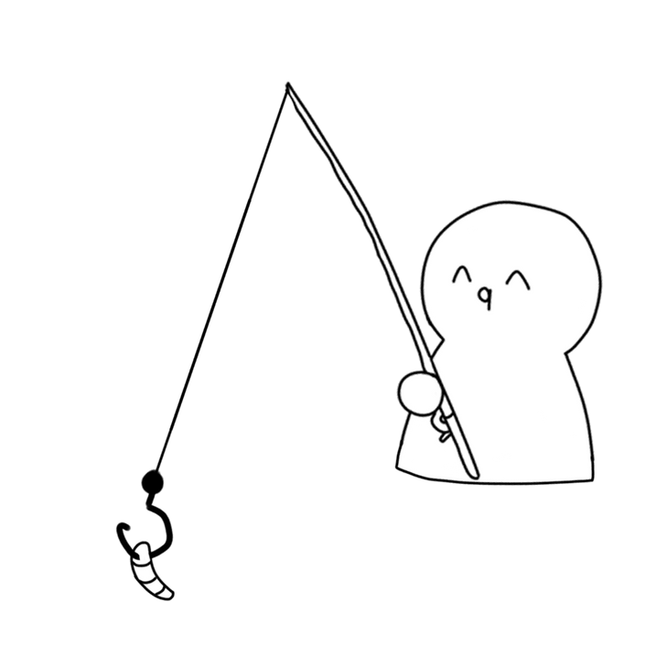
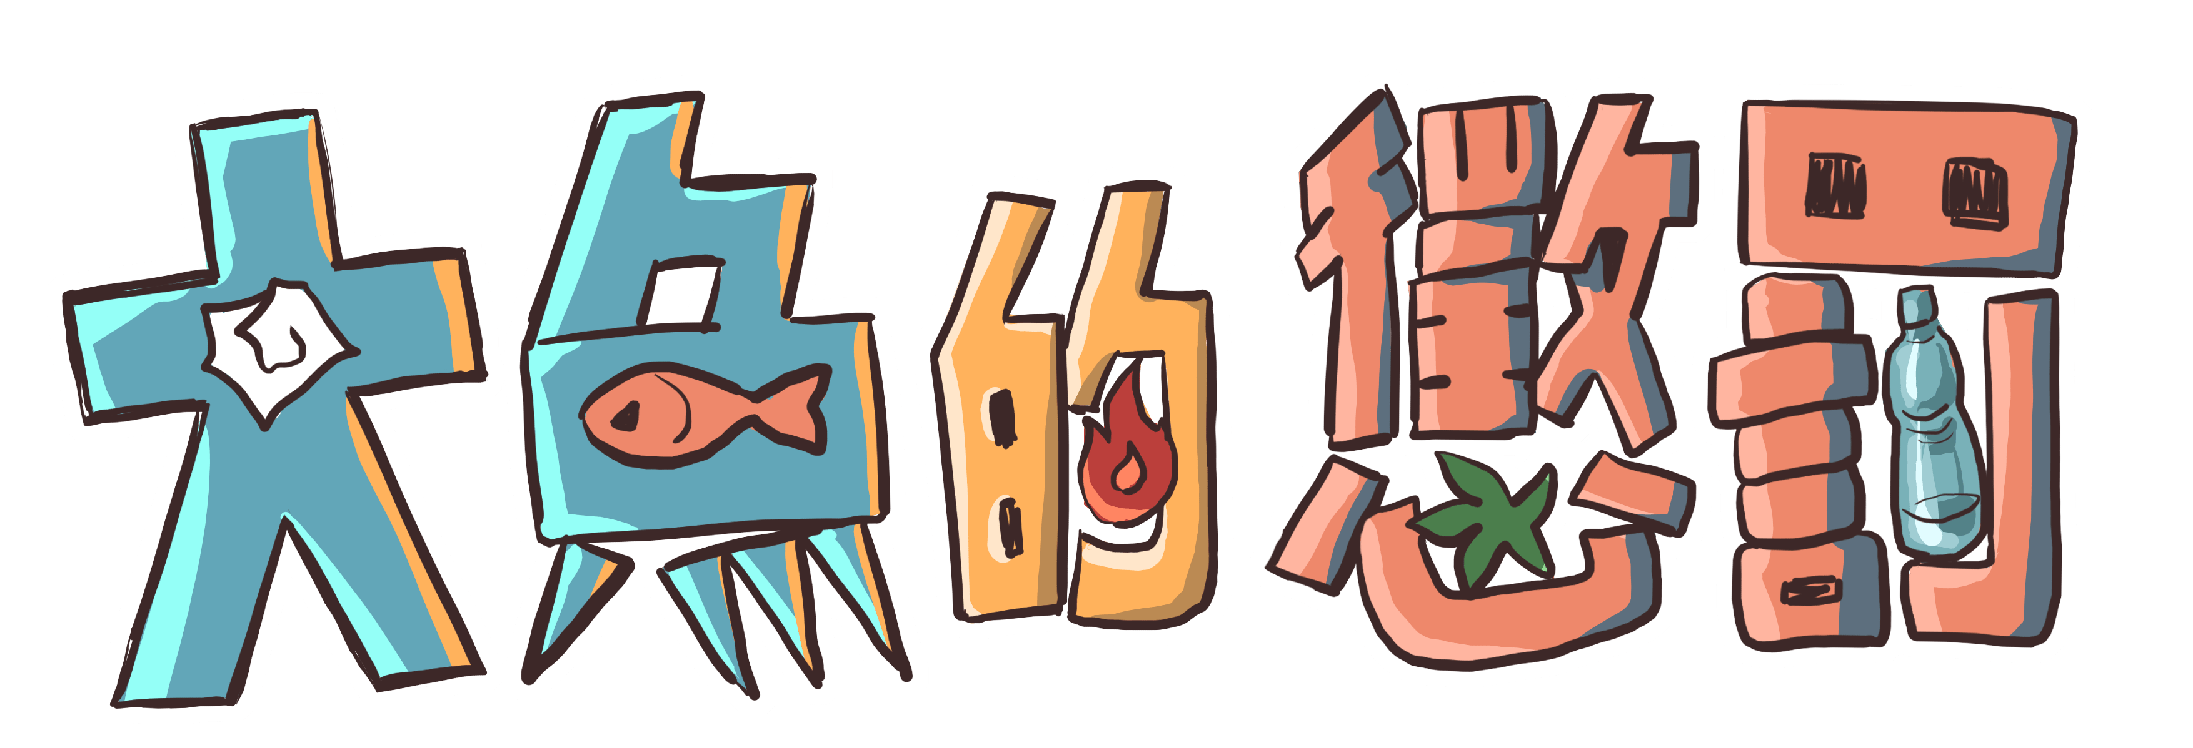
遊戲團體提案

Slide 2
製作動機
想讓遊戲結合娛樂與愚意，靈感「來自人類因過度捕撈、污染環境而引發自然反撲」的想像，提醒人類對自然的影響，傳達環境議題，設計結合搞笑互動讓遊戲輕鬆有趣

Slide 3
故事大綱
佼佼湖有個「釣到大魚的人能富裕」的傳說，引起大眾紛紛來挑戰，隨著時間流逝，湖的環境惡化了。因此湖裡的魚恨人類，決定喝下能長腳的藥水，離開湖向人類展開報仇。隨著城市被長出腳的魚摧毀，人類意識到自己的惡行，一同幫湖整潔，讓魚息怒。

Slide 4
遊戲介紹
操作方式:
鍵盤WASD=角色移動
空白鍵=掙脫魚/懲罰人
滑鼠點擊=清垃圾/抓人類/使用道具
類型:
電腦2D遊戲
多人遊戲(4-5人)
鬼抓人、解任務
(製作與測試時，有問題會修改)

Slide 5
遊戲規則
1.人類在時間內清完垃圾，逃離魚的追擊。當一位人類玩家被魚抓3次(即生命數3條)，那位玩家會失去遊玩資格。
2.時間內清完垃圾，人類獲勝。如未在時間內清完，魚獲勝。可用道具延長遊戲時間或牽制魚的行動。
3.魚要到處抓人類玩家，使用技能處罰人類，讓場內全玩家失去遊戲資格，即魚獲勝。

Slide 6
玩法介紹
人類方在地圖中尋找垃圾並左鍵2次點擊清理。遊戲中要和魚保持距離，在時間內清完垃圾(地圖中生成40~60個)。人類撿大型垃圾要經過小遊戲，例如:垃圾分類(遊玩畫面為小視窗)
魚方在地圖中追人類並靠近，點擊介面的「罰!」按鈕懲罰人類。
‧遊戲一局遊玩時間約5~10分鐘

Slide 7
流程圖
開場動畫
主選單
結束遊戲
多人遊戲
遊戲教學
選擇外觀
開始遊戲
撿垃圾、逃離大魚 / 魚追人類
人類贏
魚贏
結算畫面

Slide 8
角色設計
大魚:
長相兇惡、長腳、身體有傷，移動速度比人快

Slide 9
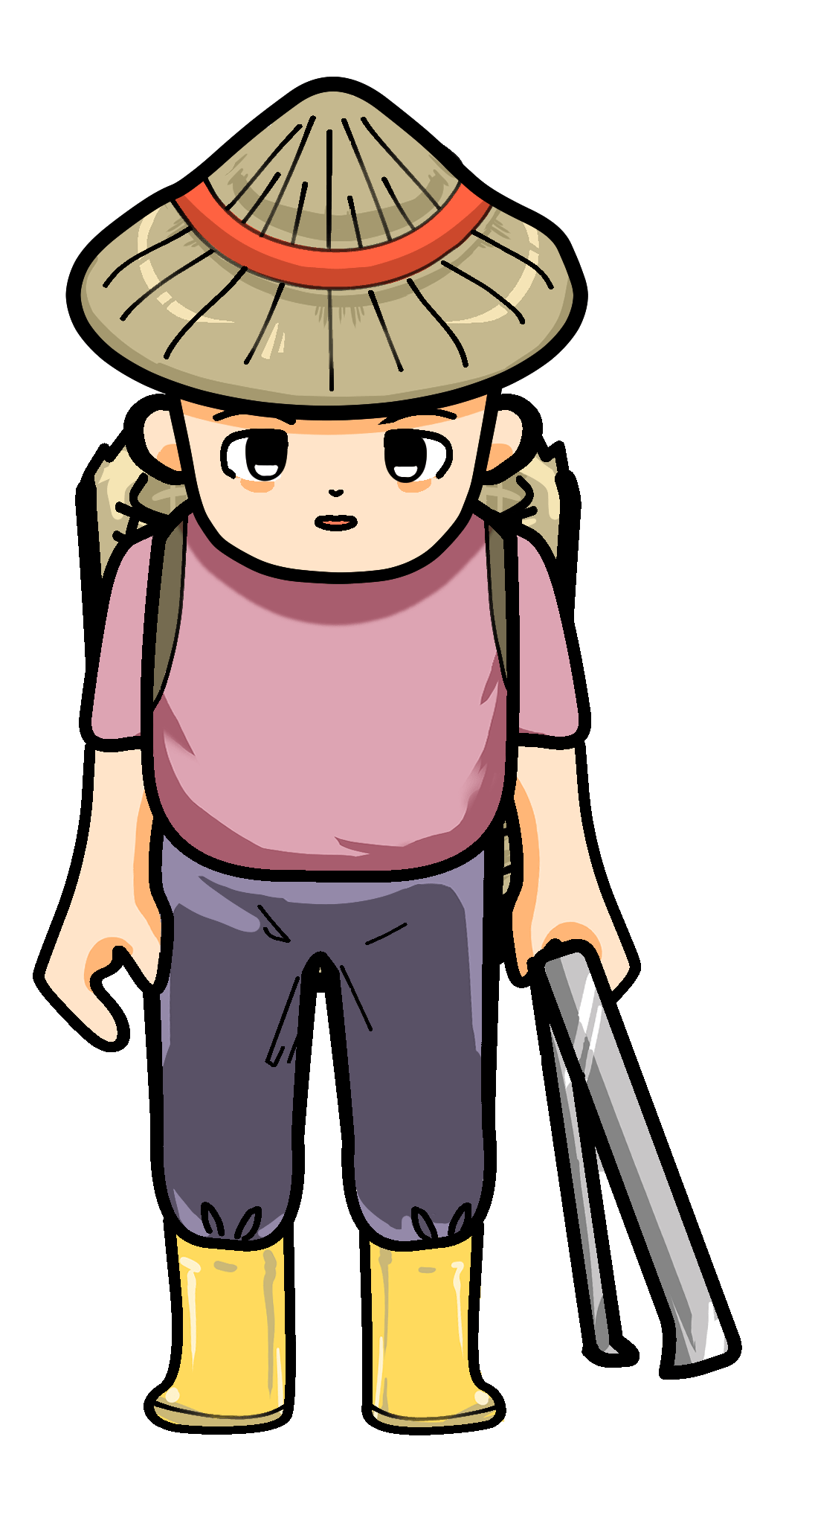
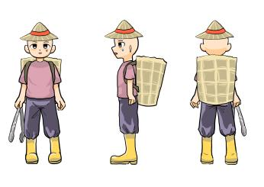
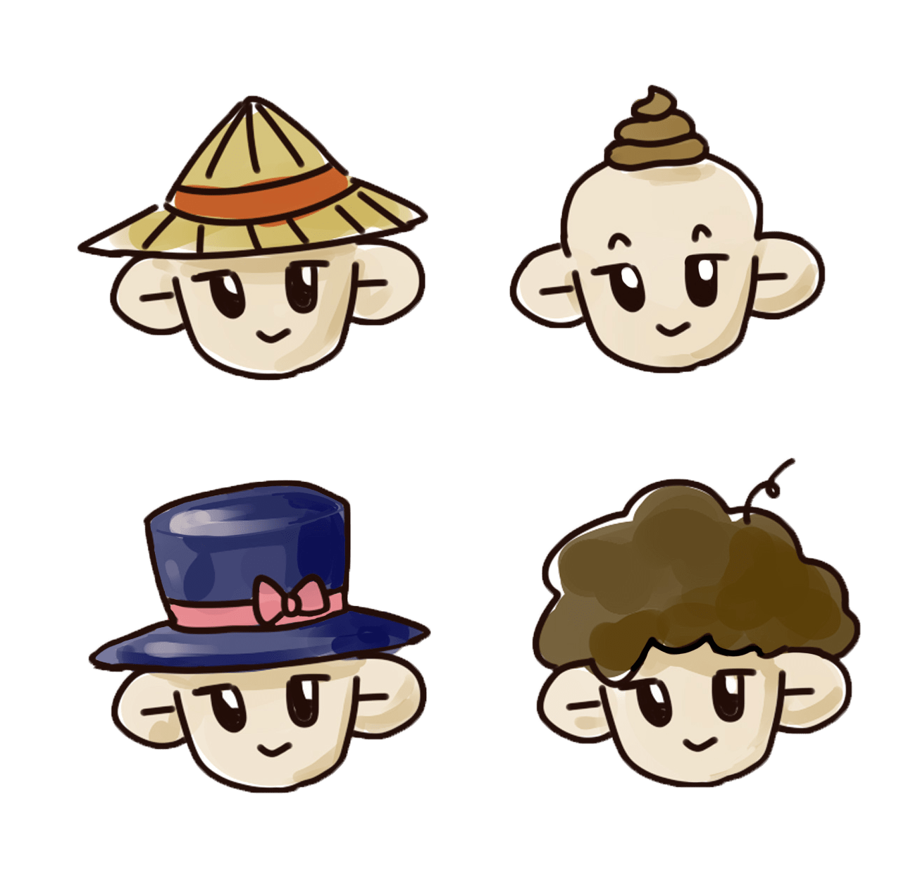
角色設計
遊戲中:俯視角度
人類:
各個玩家可以選職業，各個職業有特殊技能ex.漁民:游刃有漁>在湖中移動快一點(其餘還在設定中)
人類角色三視圖:
職業頭像裝飾:

Slide 10
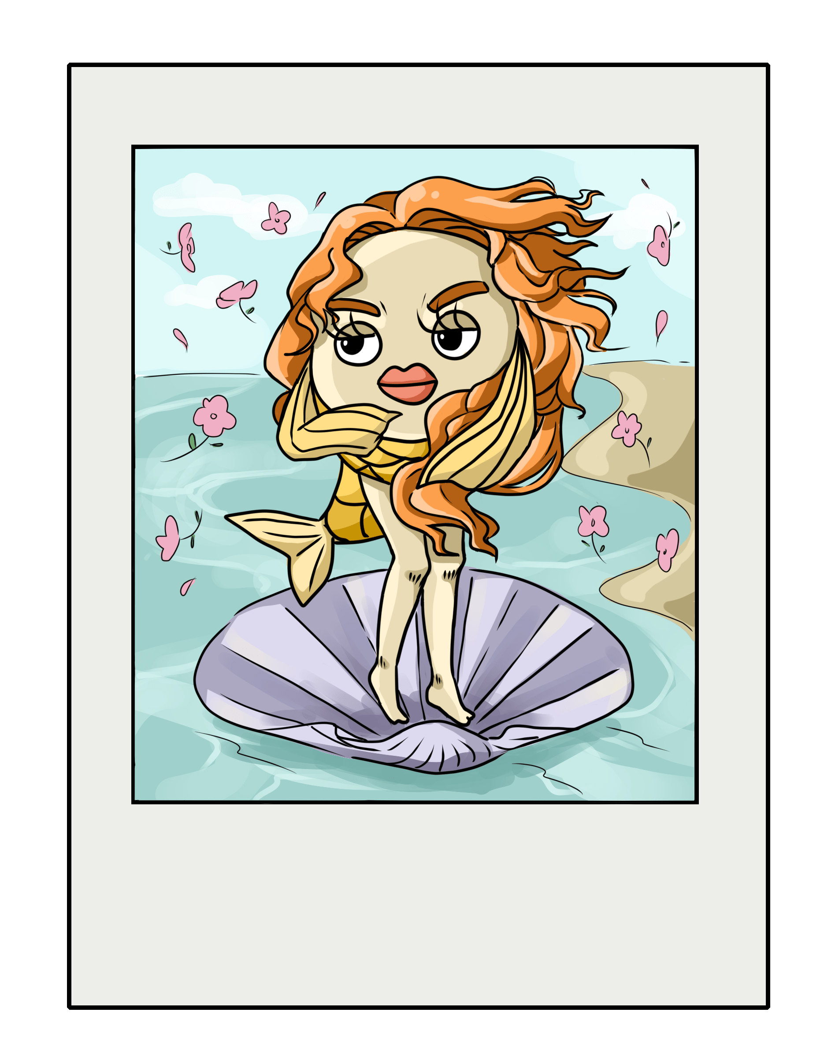

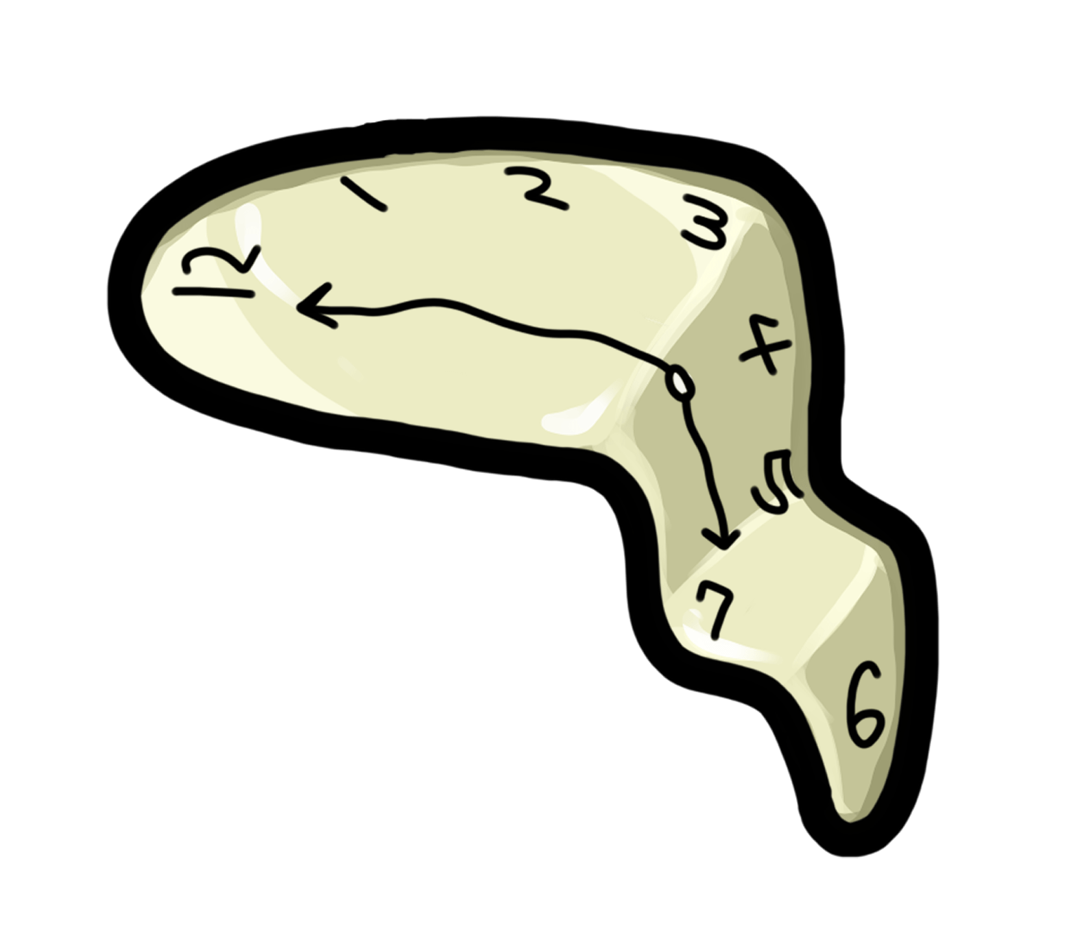
道具
‧螢幕右下有道具欄，撿到後點圖示1次即可使用。
布鞋=加快移動速度5秒
※少量生成在地圖中
時鐘=能加10 秒時間
※生成在地圖中(一場0~2 個)
美人魚照片=能夠讓魚停在原地5秒
※生成湖中，只有兩張

Slide 11

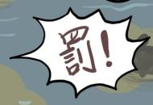
魚的技能
1.按「罰」攻擊人類後會有冷卻時間(暫定10 秒)
2.口水=人類玩家困在原地5 秒※冷卻時間20 秒
3.提示人類位置(60 秒能使用一次，提示時間8 秒)，在介面中有箭頭，提示離最近的玩家方位。

Slide 12
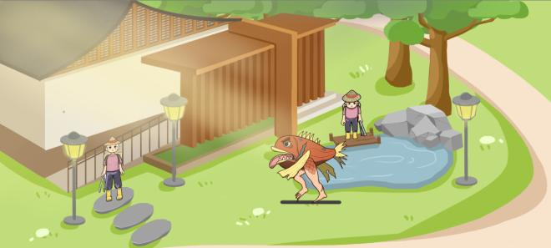
場景
人和魚能穿過湖，草叢和樹能躲藏(人在湖中移動較慢；魚會變快)
地圖1:公園 (示意圖)

Slide 13
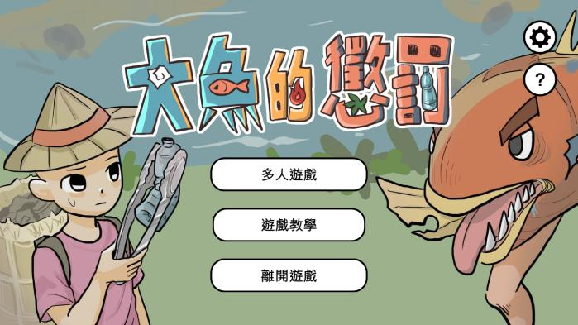
主畫面

Slide 14
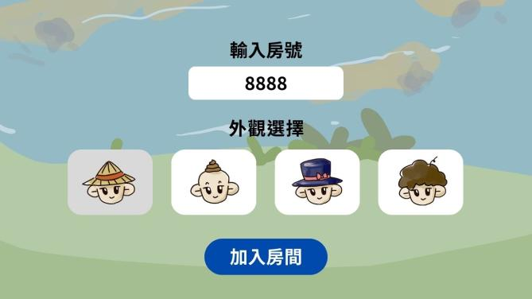
遊戲介面
房主需設定一段4字數字碼，邀請夥伴遊玩。確認人數到齊後，系統會隨機選一位玩家扮演大魚，其餘就是人類。

Slide 15
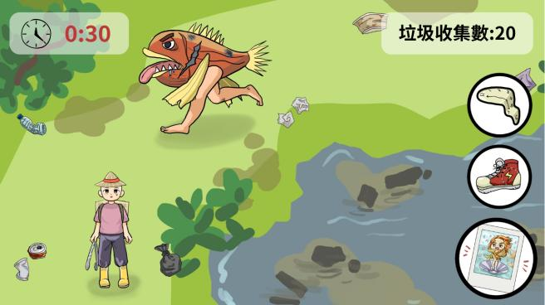
遊戲介面
※此為人類玩家介面
垃圾收集總數
遊戲時間倒數
技能/
道具
技能/
懲罰鈕

Slide 16
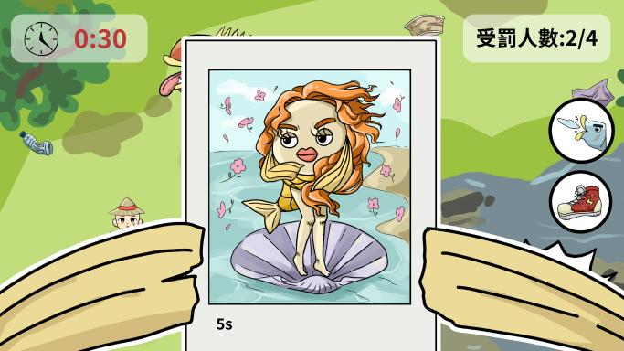
遊戲介面
魚被人使用照片時，魚的介面被佔據5秒

Slide 17
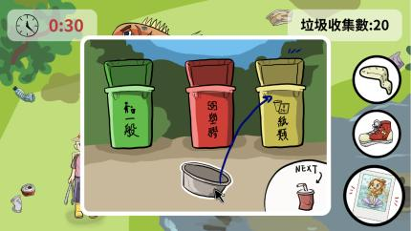
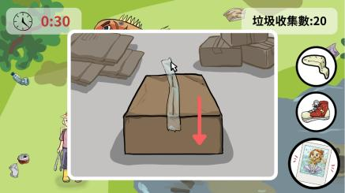
遊戲介面
人類撿大型垃圾要經過小遊戲，例如:垃圾分類(遊玩畫面為小視窗)

Slide 18
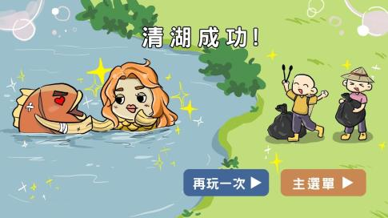
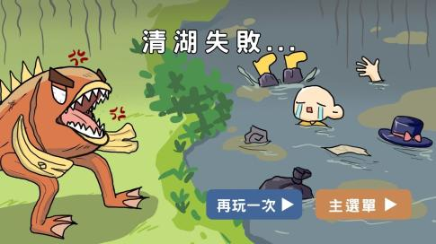
結算畫面

Slide 19
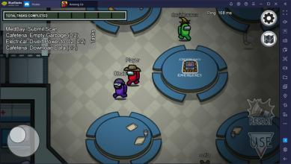

參考遊戲
AMONG US
參考2D遊戲介面
黎明死線
參考遊戲玩法

Slide 20
進度表
週數 | 程式 | 美術 | 音效
15 | 討論行程與分工
15 | Unity主選單流程（開始 ＞遊戲＞離開）測試遊玩時鍵盤操作 | 繪製地圖1草稿大魚跑步動畫小視窗遊戲繪製（第1、2款） | 背景音樂
16 | 小視窗遊戲發想（第3、4款） | 完成地圖1修改遊戲操作介面 | 音效設計
17 | 人物角色：撿起物品研究多人連線方法 | 人物角色：撿起物品動畫、人死亡圖示 | 音樂音效修改
18 | 地圖放到unity設置地圖邊界與空氣牆 | 人物角色：走動動作與動畫繪製小物件(垃圾)
寒假1周 | 角色和背景移動垃圾隨機生成程式 | 地圖2草稿小視窗遊戲的道具繪製
寒假2周 | 怪物(魚)的技能使用程式人類角色道具使用效果，加速-加時間 | 完成地圖2怪物(魚)的技能演示 | 音樂音效修改
寒假3周 | 小視窗遊戲遊玩與關閉程式人玩家死亡後不能動程式測試多人連線 | 地圖3草稿魚和人技能互動圖(魚打人、魚看照片)
寒假4周 | 分數統計遊戲結束後轉結算畫面程式 | 完成地圖3結算畫面(類似報紙排版)
寒假5周 | 結算紀錄切換畫面程式（例如從遊戲回主選單） | 地圖4草稿測試遊戲，及修改設計網站音樂:確認音效後加入遊戲中
寒假6周 | 修改簡報、企劃書
下學期第1周 | 遊戲雛形(Demo)完成

Slide 21
工作配置
‧程式組
主程式:卓立凱
UI介面：林安均 角色與道具互動：卓立凱 小遊戲程式：曾子軒 等待大廳-多人聯機：卓立凱、曾子軒、林安均 音樂與音效：林安均
‧設計組
UI介面：羅羽岑 角色與道具互動：余佳穎 地圖：羅美欣 等待大廳：羅羽岑 前置動畫：羅羽岑、余佳穎 小遊戲畫面：羅美欣、羅羽岑

Slide 22
謝謝觀看

